Slide 1







Slide 2


Slide 3

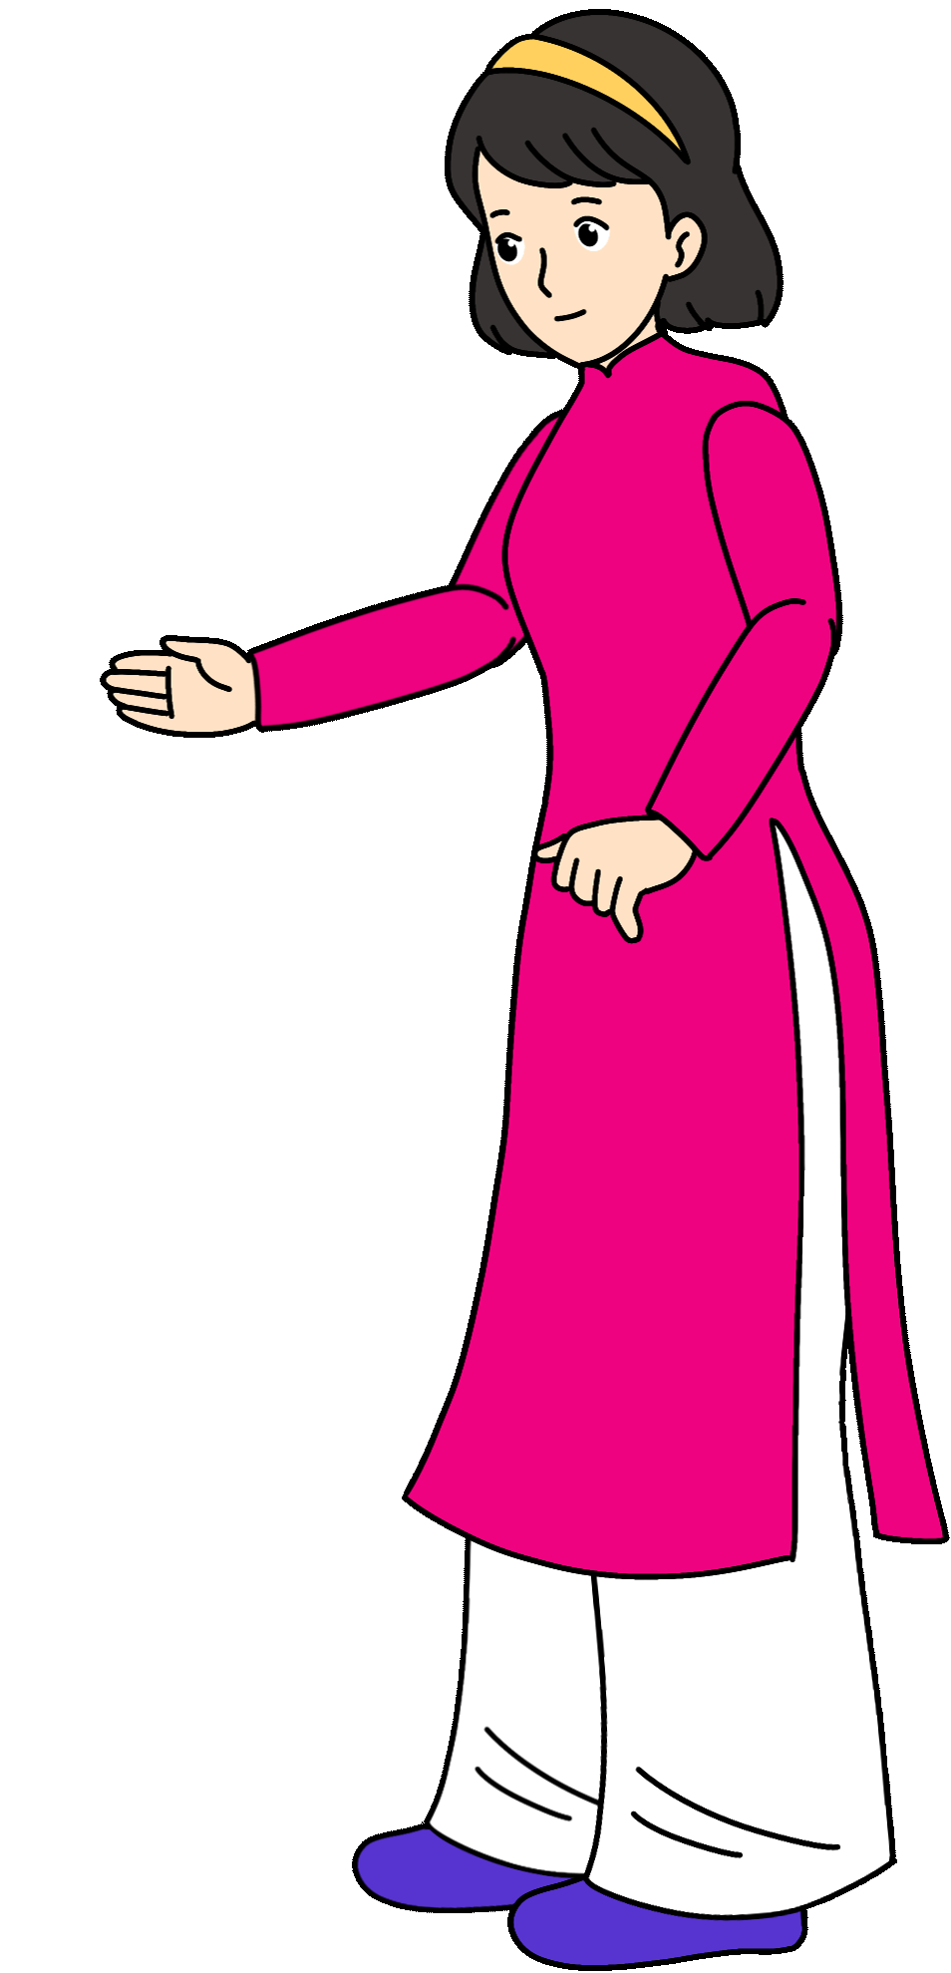

Em hãy chia sẻ hiểu biết của mình về Đội Thiếu niên Tiền phong Hồ Chí Minh.

Slide 4


Slide 5
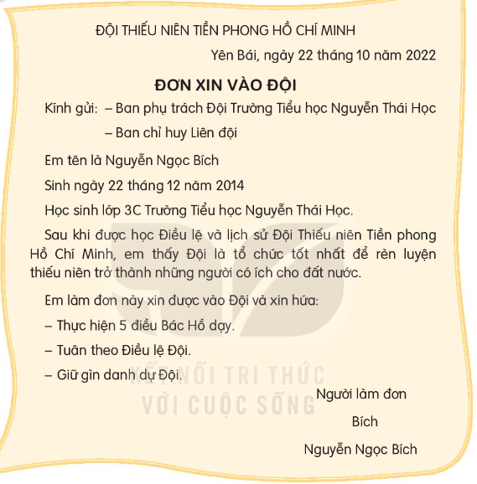

1. Đọc đơn xin vào Đội và trả lời câu hỏi:
Bạn Nguyễn Ngọc Bích viết đơn trên để làm gì?
Đơn trên được gửi cho ai?
Người viết đơn đã hứa những gì khi vào Đội?

Slide 6


Bạn Nguyễn Ngọc Bích viết đơn trên để làm gì?
Đơn trên được gửi cho ai?
Người viết đơn đã hứa những gì khi vào Đội?

Slide 7


Slide 8
1. Đọc đơn xin vào Đội và trả lời câu hỏi:
Bạn Nguyễn Ngọc Bích viết đơn trên để làm gì?
Bạn Nguyễn Ngọc Bích viết đơn để xin vào Đội Thiếu niên tiền phong Hồ Chí Minh

Slide 9
1. Đọc đơn xin vào Đội và trả lời câu hỏi:
Đơn trên được gửi cho ai?
- Đơn trên được gửi cho Ban phụ trách Đội trường Tiểu học Nguyễn Thái Học và Ban chỉ huy Liên đội

Slide 10
1. Đọc đơn xin vào Đội và trả lời câu hỏi:
Người viết đơn đã hứa những gì khi vào Đội?
- Người viết đơn đã hứa 3 điều: Thực hiện 5 điều Bác Hồ dạy, Tuân theo Điều lệ Đội, Giữ gìn danh dự Đội

Slide 11


Slide 12



2. Điền thông tin vào mẫu đơn xin vào đội và đối chiếu bài bạn

Slide 13
ĐỘI THIẾU NIÊN TIỀN PHONG HỒ CHÍ MINH
…., ngày … tháng … năm …
ĐƠN XIN VÀO ĐỘI
Kính gửi: - Ban phụ trách Đội Trường tiểu học …………
- Ban chỉ huy Liên đội
Em tên là:…………………………………….
Sinh ngày: …………………………………
Học sinh lớp ….. Trường Tiểu học …………………….
Sau khi được học Điều lệ và lịch sử Đội Thiếu niên Tiền phong Hồ Chí Minh, em thấy Đội là tổ chức tốt nhất để rèn luyện thiếu niên trở thành những người có ích cho đất nước.
Em làm đơn này xin được vào Đội và xin hứa:
……………………………………
……………………………………
Người làm đơn

Slide 14

CỘNG HÒA XÃ HỘI CHỦ NGHĨA VIỆT NAM
Độc lập - Tự do - Hạnh phúc
Thành phố Hồ Chí Minh, ngày ... tháng .. năm .....
ĐƠN XIN VÀO ĐỘI
Kính gửi:
- Tổng phụ trách Đội Trường Tiểu học Hàn Hải Nguyên
- Ban chỉ huy Liên đội
Em tên là: Phạm Nguyễn Anh Thư
Sinh ngày: 12 tháng 4 năm 20...
Học sinh lớp 3A, Trường Tiểu học Hàn Hải Nguyên.
Từ lâu em đã mơ ước đứng vào hàng ngũ Đội Thiếu niên Tiền phong HCM, được mang trên vai là chiếc khăn quàng đỏ thắm. Thời gian qua, em đã hiểu rõ Điều lệ Đội, hiểu được Đội là tổ chức rất tốt để giúp em tiến bộ trong học tập và rèn luyện. Vì vậy, nay em viết đơn này đề nghị ban chỉ huy Liên đội xét cho em được vào Đội, được thực hiện nguyện vọng của mình.
Được vào Đội, em xin hứa sẽ thực hiện tốt điều lệ Đội, cố gắng học tập và rèn luyện để trở thành một đội viên tốt.
Em xin trân trọng cảm ơn.
Người làm đơn Thư
Phạm Nguyễn Anh Thư

Slide 15
ĐỘI THIẾU NIÊN TIỀN PHONG HỒ CHÍ MINH
Hà Nội, ngày 17 tháng 9 năm 202…
ĐƠN XIN VÀO ĐỘI
Kính gửi: - Ban phụ trách Đội trường Tiểu học Nguyễn Du
- Ban chỉ huy Liên đội
Em tên là: ………………………………..
Sinh ngày: …. tháng …. năm 2014
Học sinh lớp 3A Trường Tiểu học Nguyễn Du.
Từ lâu em đã mơ ước đứng vào hàng ngũ Đội Thiếu niên Tiền phong Hồ Chí Minh, được mang trên vai là chiếc khăn quàng đỏ thắm. Thời gian qua, em đã hiểu rõ Điều lệ Đội, hiểu được Đội là tổ chức rất tốt để giúp em tiến bộ trong học tập và rèn luyện. Vì vậy, nay em viết đơn này đề nghị Ban chỉ huy Liên đội xét cho em được vào Đội, được thực hiện nguyện vọng của mình.
Được vào Đội, em xin hứa sẽ thực hiện tốt điều lệ Đội, cố gắng học tập và rèn luyện để trở thành một đội viên tốt.
Em xin trân trọng cảm ơn.
Người viết đơn
.................................

Slide 16


Slide 17



Mỗi huy hiệu Đội ở trên chứa một câu hỏi liên quan đến Đội TNTP Hồ Chí Minh. Em hãy trả lời các câu hỏi đó để nhận được chiếc huy hiệu vinh dự này nhé!
Notes:
Nhấn vào dòng chữ Em là đội viên để đến slide dặn dò

Slide 18
Ngày thành lập
Đội TNTP Hồ Chí Minh là:
15/5
19/5
09/1
Notes:
Nhấn vào huy hiệu Đội để quay trở lại

Slide 19
Ai là Đội viên đầu tiên?
Võ Thị Sáu
Kim Đồng
Nguyễn Văn Trỗi
Notes:
Nhấn vào huy hiệu Đội để quay trở lại

Slide 20
Em hãy đọc
5 điều Bác Hồ dạy.
"Yêu Tổ quốc, yêu đồng bào
Học tập tốt, lao động tốt
Đoàn kết tốt, kỷ luật tốt
Giữ gìn vệ sinh thật tốt
Khiêm tốn, thật thà, dũng cảm".
Notes:
Nhấn vào huy hiệu Đội để quay trở lại

Slide 21







